Slide 1
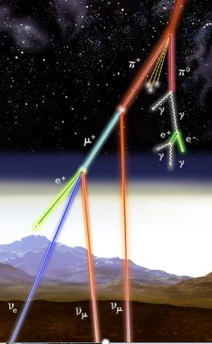
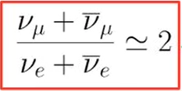
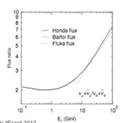
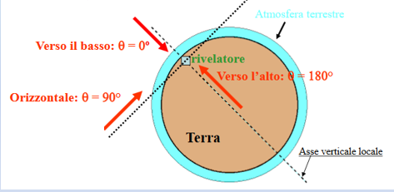
Anche con i neutrini atmosferici i conti non tornano
Se tutti i μ decadono
Notes:
I neutrini atmosferici sono dalle centinaia alle migliaia di volte più energetici rispetto ai neutrini solari e quindi anche più facili da misurare.
Come sappiamo i neutrini atmosferici vengono prodotti dall’interazione dei raggi cosmici in alta atmosfera. Da queste collisioni spesso si producono pioni carichi che in tempi molto brevi decadono in muoni e neutrini muonici. I muoni come schematizzato nella slide, decadono in elettroni emettendo altri due neutrini.
Dunque come si può facilmente osservare, se tutti i muoni hanno tempo di decadere, il numero di neutrini muonici atteso è doppio rispetto al numero di neutrini elettronici.
Se invece i raggi cosmici primari sono molto energetici, e di conseguenza tutte le particelle da essi prodotte, i muoni possono muoversi a velocità relativistiche. In questi casi , per effetto relativistico della dilatazione dei tempi, il loro tempo di decadimento aumenta ed essi riescono a raggiungere la superficie terrestre senza decadere. Se tutti i muoni fossero relativistici i neutrini atmosferici sarebbero tutti solo neutrini muonici. Questo spiega perché nel grafico riportato nella slide il rapporto tra neutrini muonici ed elettronici diverge al crescere dell’energia del neutrini.
Diversamente dai neutrini solari che giungono sulla terra da una direzione precisa, quella del sole, i neutrini atmosferici giungono sulla terra da tutte le direzioni. Se pensiamo di installare un rivelatore in un dato punto della Terra esso sarà raggiunto da neutrini che arrivano dall’alto e che avranno attraversato solo l’atmosfera ( che ha uno spessore di circa 10 km), da neutrini che arrivano dal basso, che avranno attraversato l’atmosfera più il diametro terrestre per un totale di circa 12800 km e da neutrini in direzioni intermedie che avranno percorso strati di diverso spessore di atmosfera e di Terra.
Dunque lo studio dei neutrini atmosferici in funzione dell’angolo di incidenza rispetto al rivelatore può essere un utile strumento per misurare il numero di neutrini in funzione del cammino percorso. E questa è proprio l’idea di Super Kamiokande.
Nelle prossime slide descriveremo prima il rivelatore ed il principio di funzionamento quindi illustreremo i risultati.

Slide 2
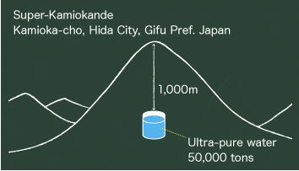
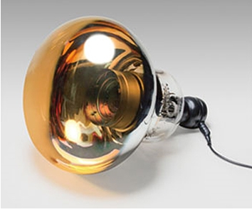
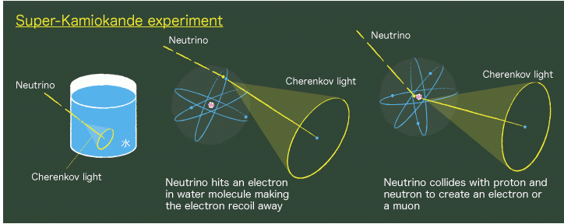
Super Kamiokande
Il rivelatore si trova nella miniera di Kamioka, 240 km a ovest di Tokio 1000 mt sotto terra
La struttura cilindrica misura 41,4 m di altezza e 39,3 m di diametro.
Contiene 50.000 tonnellate di acqua ultra-pura.
Circondato da 11.146 tubi fotomoltiplicatori
Notes:
Il rivelatore si trova nella miniera di Kamioka, 240 km a ovest di Tokio a circa 1000metri sotto terra.
L’esperimento è partorito dalla mente di Koshiba, tornato da poco dagli USA
Per poter avere una alta statistica di eventi che di per sé sono poco probabili , come tuti i rivelatori di neutrini, super K utilizza un rivelatore di grandi dimensioni. Il Super-K consiste di un ammasso di 50.000 tonnellate di acqua ultra-pura, circondato da 11.146 tubi fotomoltiplicatori. La struttura cilindrica misura 41,4 m di altezza e 39,3 m di diametro.
L'interazione di un neutrino con gli elettroni o i nuclei dell'acqua può produrre una particella carica (elettrone o muone a seconda del sapore del neutrino incidente) che si muove più veloce della luce nell'acqua (ma ovviamente, più lentamente della luce nel vuoto). Questo fatto genera un lampo di luce dovuto alla radiazione Cereckov. Questo lampo genera tracce distintive di luce che vengono registrate e forniscono informazioni sulla direzione e il sapore del neutrino incidente.
Nell’ultima immagine viene mostrato uno dei fotomoltiplicatori di Super-K
(Sk è stato utilizzato per misure sui neutrini atmosferici, su quelli solari e sui neutrini muonici inviati da KeK che si trova a 250 km ( esperimento K2K). Include anche Kam Land un rivelatore più piccolo 1000 t di scintillatore ) che conta gli antineutrini elettronici emessi da tutti i reattori nucleari del giappone e della corea del Sud.)

Slide 3
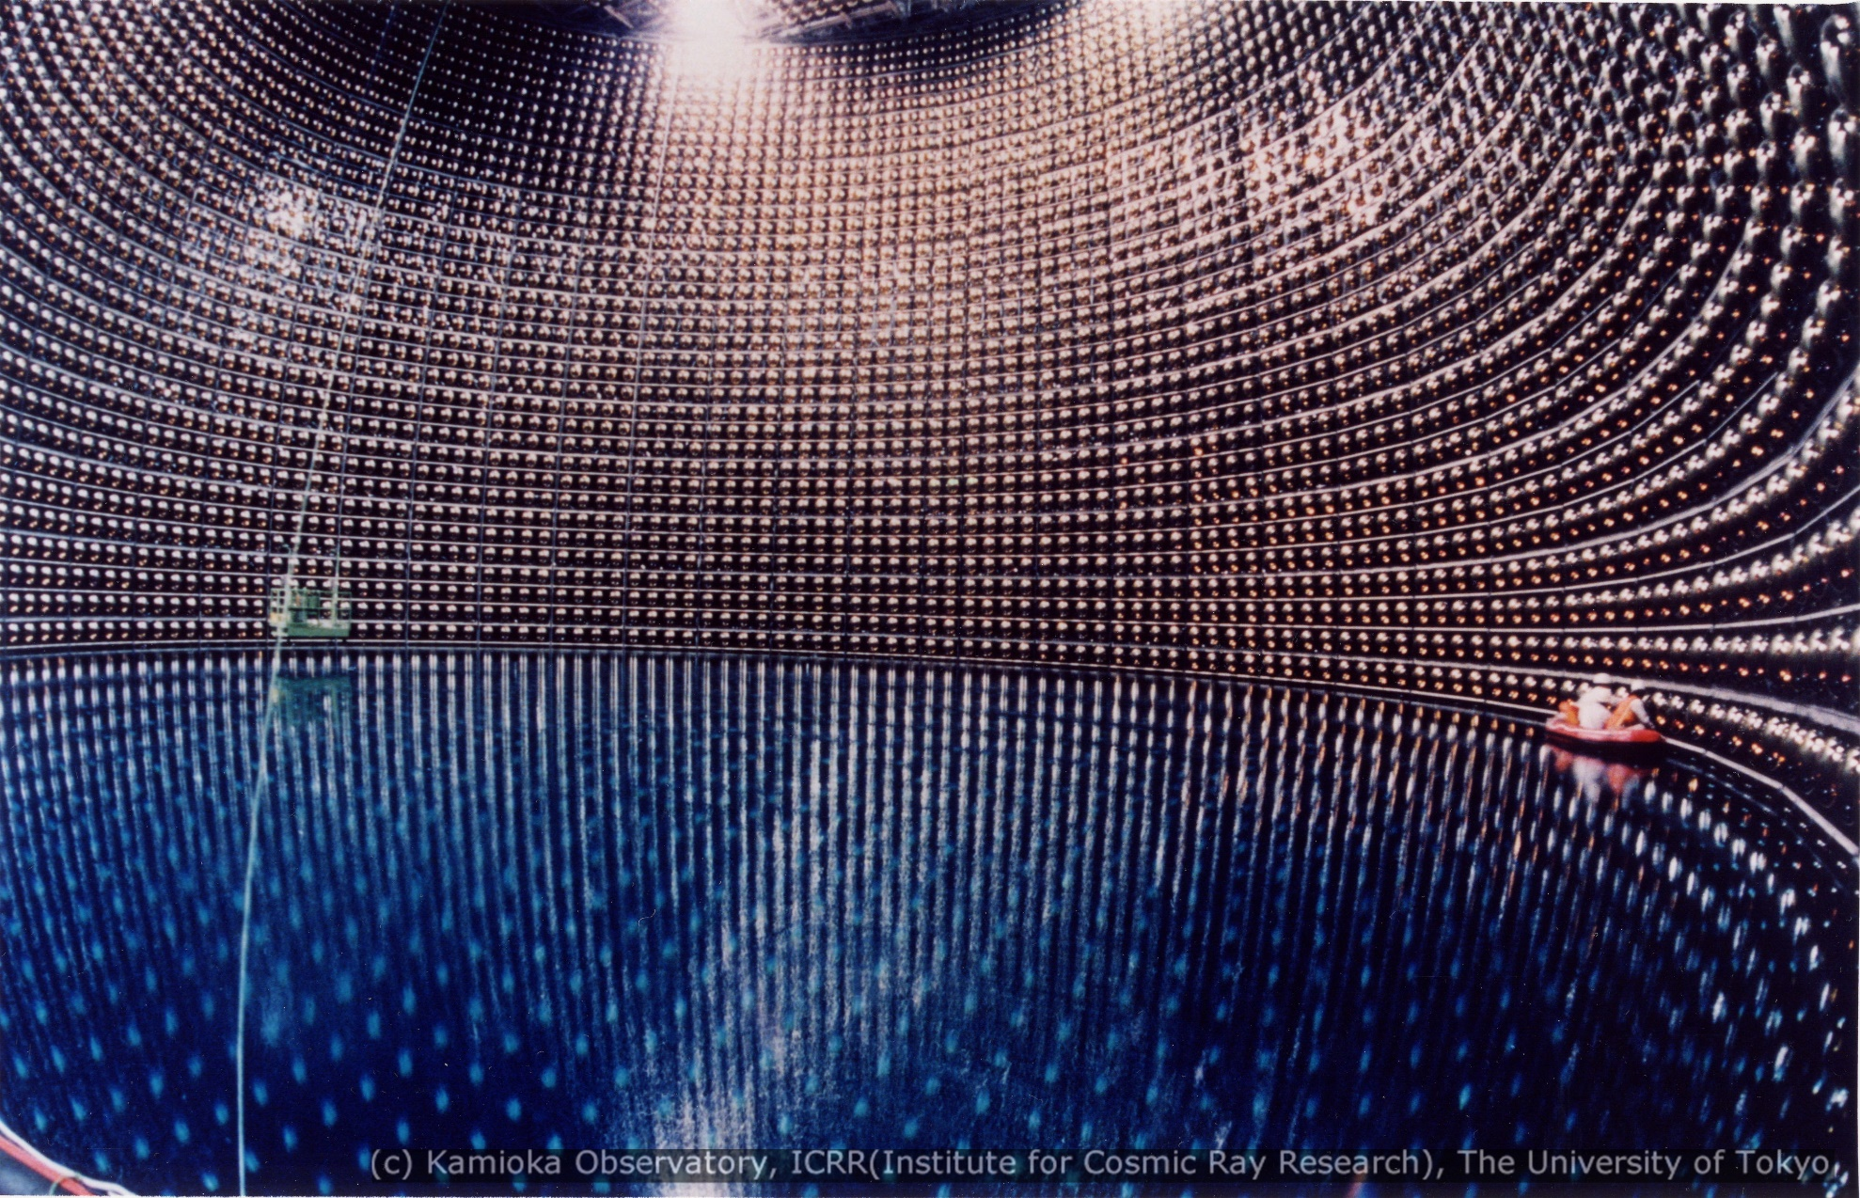
Super-Kamiokande durante il riempimento
Notes:
Questa foto scattata durante il riempimento del rivelatore fornisce un’idea delle dimensioni dell’apparato di misura !!

Slide 4
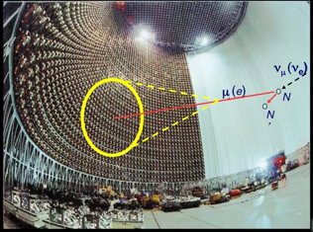
1998 – Super-Kamiokande
Notes:
La slide mostra in una chiara ricostruzione 3D il tipo di interazione e di misura che ci si aspetta di rilevare: un neutrino arriva ed interagisce con la materia generando muoni od elettroni a seconda del suo sapore. Per la conservazione della quantità di moto la direzione di emissione del muone/elettrone è molto vicina a quella del neutrino incidente. Se l’energia del neutrino è sufficiente la particella carica prodotta muovendosi in acqua genererà luce Cherenkov con un angolo caratteristico di circa 42°.
Questa radiazione andrà poi a colpire determinati fototubi disposti sulla superficie interna del rivelatore: ogni fototubo colpito da questi fotoni può essere visto come un “punto particolare” all’interno del reticolo formato dagli 11 mila fototubi. Se si “unissero” tutti fototubi colpiti si andrebbe a “formare” una figura molto precisa, che non è altro che l’intersezione del cono di luce Cherenkov con la superficie del rivelatore. Da questa traccia è possibile poi risalire alla natura e all’energia della particella incidente.
Il punto di forza di super_Kamiokande sta infatti nel riuscire a discriminare l’anello prodotto da elettroni e muoni e di conseguenza il sapore dei neutrini che li hanno generati. Vediamo come nella slide successiva

Slide 5
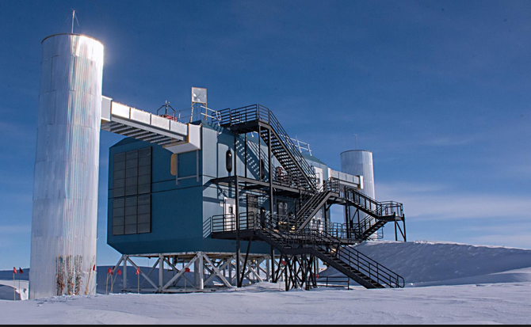
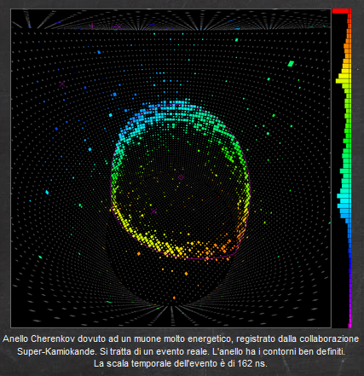
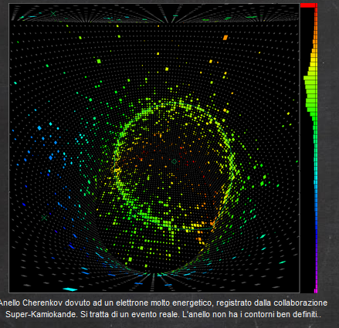
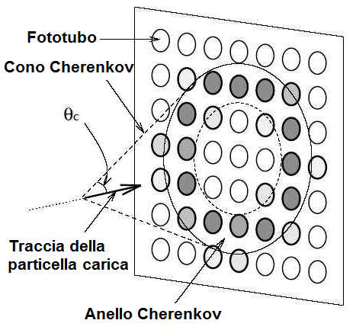
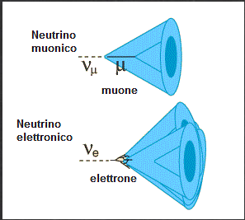
Eventi tipici di neutrini in Super-Kamiokande
Notes:
La formazione degli anelli Cherenkov
(http://thegravityroom.blogspot.it/2014/05/radiazione-cherenkov-non-si-smette-mai.html) I muoni, che hanno una massa di circa 207 volte superiore a quella della dell’elettrone si muovono in linea retta nell’acqua creando dei coni di Luce Cherenkov dai contorni ben definiti.
Al contrario gli elettroni, più leggeri, saranno più soggetti ad urti ( scattering) e si muoveranno in acqua percorrendo delle traettorie più a zig-zig. Di conseguenza i coni Cherenkov prodotti dagli elettroni avranno i contorni meno definiti. Proprio queste caratteristiche permettono di discriminare le due particelle.

Slide 6
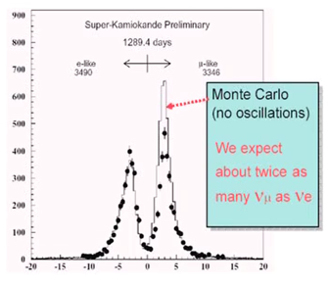
Primi risultati di Kamiokande
Evidenza oscillazione ν _{μ} / ν_{τ}
Notes:
Nel 1998 vennero mostrati i risultati delle prime misure effettuate: come si può notare dal grafico il numero di neutrini elettronici sono perfettamente in linea con il numero di neutrini attesi mentre i neutrini muonici sono molto meno ( nella slide 460 rispetto ai 660 attesi ). Le curve sperimentali sono invece perfettamente d’accordo con le attese se si tiene in considerazione il fenomeno di oscillazione : secondo il modello infatti per questi valori del rapporto L/E la probabilità di oscillazione dei neutrini elettronici è quasi nulla e questo spiega perché il numero di neutrini elettronici è il linea con le misure anche senza tenere in considerazione il fenomeno di oscillazione del neutrino. Al contrario c’è una probabilità di oscillazione dei neutrini muonici in neutrini tau: questo spiega il deficit dei neutrini muonici ( che hanno oscillato in tau che l’esperimento non rivela) .

Slide 7
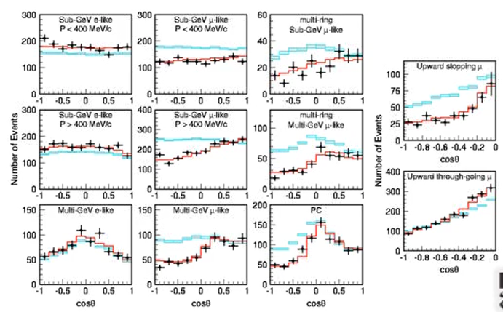
Distribuzione azimutale dei ν_{μ}
Notes:
Questa slide mostra il numero di neutrini muonici in funzione della direzione di arrivo degli stessi: guardiamo per esempio la misura del riquadro rosso: in ascissa è riportato il coseno dell’angolo formato dalla direzione di provenienza dei neutrini e dalla normale alla Terra nel punto dove si trova il rivelatore. Dunque il valore 1 corrisponde ad un angolo pari a zero, ossia ai neutrini che provengono dritti dal cielo sul rivelatore e che attraversano dunque solo l’atmosfera. Il valore -1 invece corrisponde ad un angolo di 180° e riporta dunque il numero di neutrini che arrivano al rivelatore dopo aver attraversato tutta la terra.
In ordinata invece è riportato il numero di neutrini. La traccia azzurra sono i neutrini attesi secondo la teoria senza tenere in considerazione il fenomeno di oscillazione mentre la traccia rossa rappresenta il numero di neutrini attesi considerando il fenomeno di oscillazione. Le crocette nere sono le misure.
Come si può osservare per i neutrini che giungono con angolo zero o vicino allo zero non si prevede oscillazione e le tre curve coincidono. Per i neutrini invece che attraversano la terra prima di giungere al rivelatore la teoria di oscillazione prevede che una parte dei neutrini muonici oscilli cambiando di sapore e che quindi il numero di neutrini muonici diminuisca, come infatti confermano le misure.
Questi dati presentati nel 1998 convincono ormai definitivamente gli scienziati della validità del modello di oscillazione di Pontecorvo.

